Slide 1
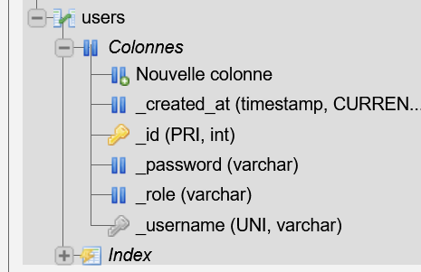
login.html
Login
User
Password
login.php

Slide 2
dashboard.html
DashBoard – Stand By
Start OF
Start Aléa
Activité de la journée

Slide 3
scan.html
ScanOf – Caméra
start_of.php
Appareil Photo
Photo HS

Slide 4
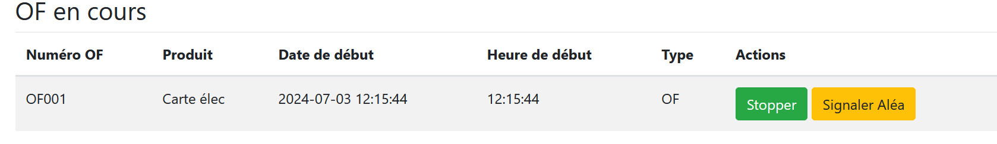
dashboard.html
DashBoard – Of en cours
Ajouter in PJ
Dossier de fabrication
Visuels
Plans (masquage, implantation, etc)
Activité de la journée

Slide 5
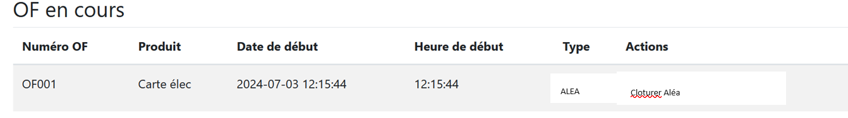
dashboard.html
DashBoard – Aléa en cours
Activité de la journée

Slide 6
Saisie – Stopper OF
Champs de Base (Visibles par Défaut) :
Étape réalisée (obligatoire) – Menu déroulant
Nombre de produits réalisés (obligatoire) – Champ de nombre
Sélection de la machine utilisée – Menu déroulant
Champs Masqués
Heure de fin (Serveur)
Date (Serveur)
Champs Avancés (Affichés sur Demande) :
Complexité de la mission (1 à 5) – Boutons radio
Téléchargement de photos – Champ de téléchargement de fichiers
Commentaires ou notes supplémentaires – Zone de texte (textarea)

Slide 7
Saisie – Stopper Aléa
Champs de Base (Visibles par Défaut) :
Type
Descriptif

Slide 8
Tables SQL
OFs
Users
Saisie_sur_of
Saisie_sur_alea
Machines
Operations/etapes
Produits

Slide 9
Stockage des Photos
Dossier
Client - Produit
produit_operation(1)
.
.
.
produit_operation(n)

